Slide 1
บทที่ 5 : การประยุกต์ใช้คริพโตกราฟี Part2 สธ412 ความมั่นคงของระบบสารสนเทศ
อาจารย์อภิพงศ์ ปิงยศ
apipong.ping@gmail.com

Slide 2
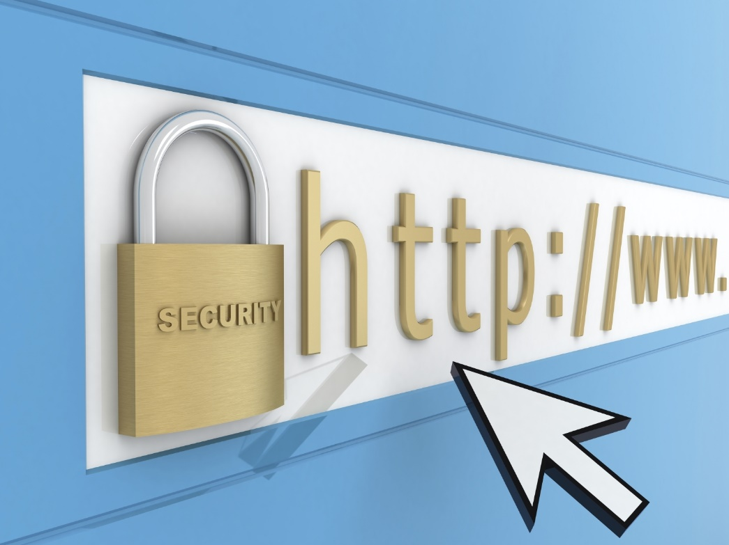
Outline
Web Security
S-HTTP
HTTPS
SSL/TLS
Remote Login Security
SSH
Network Security
VPN

Slide 3
Web Security
โดยปกติการสื่อสารของ WWW จะใช้โปรโตคอล HTTP (Hyper Text Transfer Protocol) โดยใช้พอร์ต 80 เป็นการสื่อสารระหว่างเว็บเซิร์ฟเวอร์และไคลเอนต์
ปกติโปรโตคอล HTTP จะไม่มีการเข้ารหัสข้อมูล เพราะฉะนั้นใครก็ตามที่ดักจับข้อมูลระหว่างเส้นทางการสื่อสารได้จะสามารถอ่านข้อมูลนั้นได้ทันที

Slide 4
Web Security : S-HTTP
S-HTTP (Secure HTTP) หลักการคือสร้างโปรโตคอล HTTP ที่มีความสามารถในการเข้าและถอดรหัสอยู่ภายในตัวเองโดยตรง
ใช้เทคนิคการเข้ารหัสของ RSA ซึ่งเป็นการเข้ารหัสแบบพับลิกคีย์
ปัจจุบันโปรโตคอล S-HTTP ไม่เป็นที่นิยมเท่าที่ควร

Slide 5
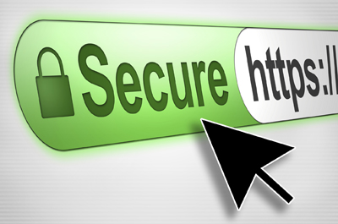
Web Security : HTTPS
HTTPS (HTTP over SSL) เป็นโปรโตคอลที่พัฒนาโดย Netscape
ใช้เข้ารหัสข้อมูลที่รับส่งระหว่างเซิร์ฟเวอร์และบราวเซอร์
ปกติจะใช้พอร์ต 443 แทนที่พอร์ต 80
เวอร์ชันแรกใช้การเข้ารหัสแบบ RC4 คีย์ 40 บิต ต่อมานิยมใช้ RSA 2048 bit

Slide 6
Web Security : SSL/TLS
SSL พัฒนาโดย Netscape เป็นโปรโตคอลที่ใช้บริการเข้ารหัสและพิสูจน์ตัวตนระหว่างเว็บเซิร์ฟเวอร์กับไคลเอนต์
เริ่มต้นจะมีการตกลงกันก่อนว่าจะใช้อัลกอริทึมและคีย์ใดในการเข้ารหัสและการพิสูจน์ตัวตน
จากนั้นเริ่มสื่อสารโดยข้อมูลที่รับส่งมีการเข้ารหัสด้วยเซสชั่นคีย์
เว็บเซิร์ฟเวอร์และเว็บบราวเซอร์ส่วนใหญ่จะรองรับโปรโตคอลนี้อยู่แล้ว

Slide 7
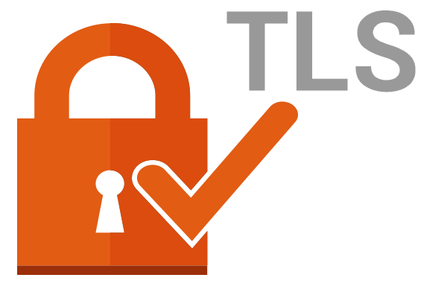
Web Security : SSL/TLS [2]
TLS ได้มีการพัฒนาต่อมาจาก SSL ซึ่งได้ขยายการรองรับลายเซ็นดิจิตอล

Slide 8
การทำงานของ SSL เทียบกับ HTTP ปกติ

Slide 9
Remote Login & File Transfer Security
การใช้งานรีโมทล็อกอินจำเป็นอย่างยิ่งที่จะต้องมีการเข้ารหัสข้อมูล เพื่อป้องกันการแอบดูข้อมูลที่สื่อสารกัน
โปรโตคอลที่ใช้ในการรีโมทล็อกอินทั่วไปคือ TELNET ซึ่งได้มีการพัฒนาเป็นโปรโตคอล SSH เพื่อเข้ารหัสระหว่างการสื่อสาร
โปรโตคอลที่ใช้ในการดาวน์โหลด-อัพโหลดไฟล์ คือ FTP ปกติจะไม่มีการเข้ารหัส จึงได้พัฒนาโปรโตคอล SFTP ขึ้นมาเพื่อเข้ารหัสข้อมูล

Slide 10
Remote Login & File Transfer Security: SSH
SSH (Secure Shell) เป็นรูปแบบการรีโมทล็อกอินและ FTP ที่นิยมมากที่สุด ใช้สำหรับเข้ารหัสข้อมูลที่รับ-ส่งระหว่างไคลเอนต์และเซิร์ฟเวอร์
ใช้พอร์ต 22 แทนพอร์ต 23 (TELNET) และ 21 (FTP)
หลักการคือไคลเอนต์จะเชื่อมต่อไปยังเซิร์ฟเวอร์ เพื่อสร้าง Public Key สำหรับการเชื่อมต่อ ปัจจุบันใช้ RSA ร่วมกับ SHA-256 ในการเข้ารหัสข้อมูลและทำ Digital Signature
โปรแกรม SSH ที่นิยม เช่น Putty, OpenTerm, OpenSSH

Slide 11
โปรแกรม Putty

Slide 12
แบบจำลองการทำงานของ SSH

Slide 13
Network Security
โปรโตคอลที่กล่าวมาข้างต้นทั้งหมดเป็นการเข้ารหัสข้อมูลในเลเยอร์ที่เหนือกว่าชั้นเน็ตเวิร์ค ส่วนใหญ่จะเป็น แอพพลิเคชันที่พัฒนาขึ้นเป็นพิเศษ
แต่ถ้ามีการรักษาความปลอดภัยในระดับที่ต่ำลงมา เช่นในระดับเน็ตเวิร์ค จะต้องใช้โปรโตคอลที่ทำงานในระดับเน็ตเวิร์ค
โปรโตคอลที่มีการรักษาความปลอดภัยระดับเน็ตเวิร์ค เช่น VPN ส่วนโปรโตคอลย่อยที่นิยมคือ IPsec

Slide 14
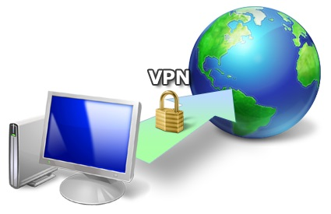
Network Security : VPN
เครือข่ายส่วนบุคคลเสมือน หรือ VPN (Virtual Private Network) หมายถึงระบบเครือข่ายส่วนบุคคลที่สร้างโดยแชร์ลิงก์ (เช่น อินเทอร์เน็ต)
ช่วยให้ผู้ใช้สามารถแชร์ข้อมูลผ่านเครือข่ายสาธารณะโดยมีการเข้ารหัสไว้ ทำให้ดูเสมือนว่าเป็นการสื่อสารกันภายในเครือข่ายส่วนบุคคล
ข้อดีคือทำให้ผู้ใช้งานที่อยู่ภายนอกองค์กรสามารถเชื่อมต่อเข้ามายังเครือข่ายขององค์กรได้อย่างปลอดภัย

Slide 15
Network Security : VPN [2]
VPN แบ่งเป็น 3 ประเภท ขึ้นอยู่กับลักษณะการใช้งาน
Access VPN : ใช้เชื่อมต่อผู้ใช้ระยะไกล เช่นพนักงานที่ต้องเดินทางบ่อยๆ
Intranet VPN : เชื่อมต่อกับเครือข่ายย่อยขององค์กร ผ่านเครือข่ายอินเทอร์เน็ต เช่น สาขาย่อยของบริษัท
Extranet VPN : ใช้เชื่อมต่อระหว่างองค์กร

Slide 16
แบบจำลองการทำงานของ VPN

Slide 17
Network Security : VPN [3]
โปรโตคอลที่ใช้สร้าง VPN มี 4 โปรโตคอล คือ
PPTP (Point-to-Point Tunneling Protocol)
L2F (Layer-2 Forwarding)
L2TP (Layer-2 Tunneling Protocol)
*IPSec (IP Security Protocol)
SSL VPN (Secure Sockets Layer)

Slide 18
Network Security : VPN -> IPSec
เป็นโปรโตคอลที่รักษาความปลอดภัยข้อมูลในระดับเน็ตเวิร์คเลเยอร์
ถือเป็นโปรโตคอลที่เหมาะสมที่สุดสำหรับการสร้าง VPN
ออกแบบมาสำหรับการเข้ารหัสข้อมูลแพ็กเก็ตของโปรโตคอล IP
รับรองความลับของข้อมูล (Confidentiality), ความคงสภาพของข้อมูล (Integrity) และการพิสูจน์ตัวตนของฝ่ายส่ง (Authentication)

Slide 19
Network Security : VPN -> IPSec [2]
อัลกอริทึมที่ IPSec ใช้เข้ารหัสข้อมูล คือ
ใช้ Diffie-Hellman ในการแลกเปลี่ยนเซสชั่นคีย์ผ่านเครือข่ายสาธารณะ
AES-GCM : สำหรับการเข้ารหัสข้อมูลและยืนยันตัวตน
SHA2-256: ใช้ในการตรวจสอบความคงสภาพ
Digital Certificate : สำหรับตรวจสอบเจ้าของพับลิกคีย์

Slide 20
IPSec VPN Architecture

Slide 21
การใช้งาน VPN ของมหาวิทยาลัยแม่โจ้ เพื่อสืบค้นข้อมูลจากภายนอกเครือข่ายมหาวิทยาลัย
https://library.mju.ac.th/content.php?page=data&id=102:VPN

